Slide 1
Статистичні дані
учня 11-Б класу
Рубая Романа

Slide 2
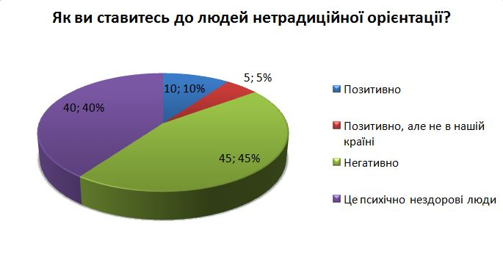
Кругова діаграма опитування

Slide 3
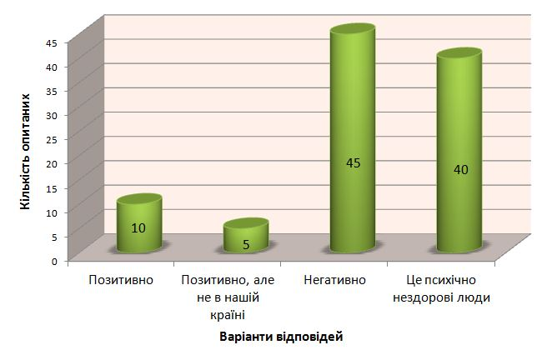
Гістограма опитування

Slide 4
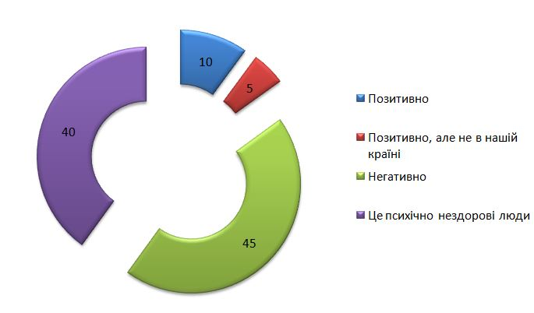
Кільцева діаграма

Slide 5
Висновки
В проведеному опитуванні взяли участь 100 людей.
Найпоширенішою відповіддю на запитання (тобто модою) була “ Негативно” (45%) .
Позитивна відповідь на питання зустрічалася в 4,5 разів рідше ніж негативна, і в 2 рази частіше ніж нейтральна.

